Slide 1




CHÀO MỪNG CÁC EM ĐẾN VỚI TIẾT HỌC!

Slide 2

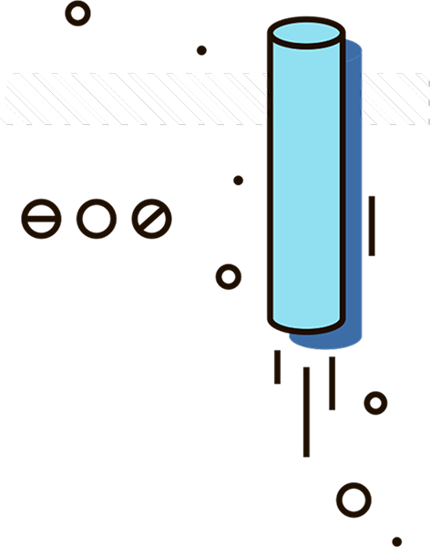



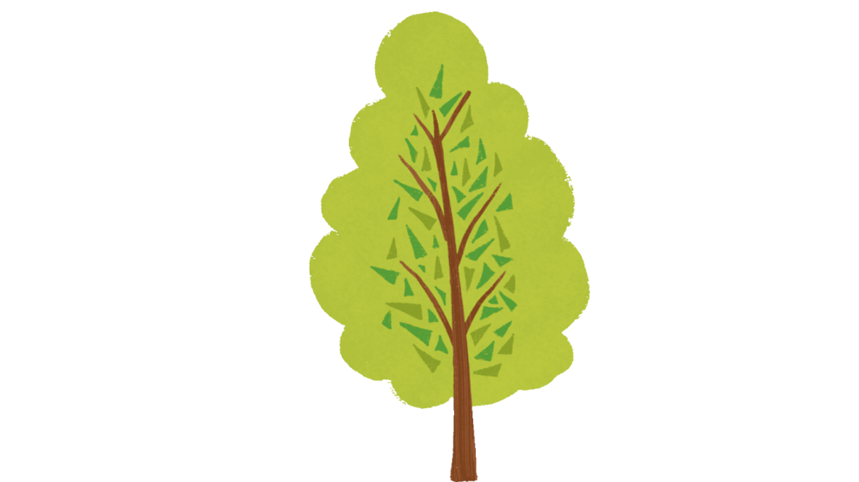
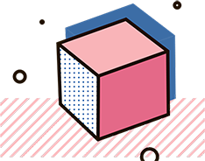
KHỞI ĐỘNG

Slide 3
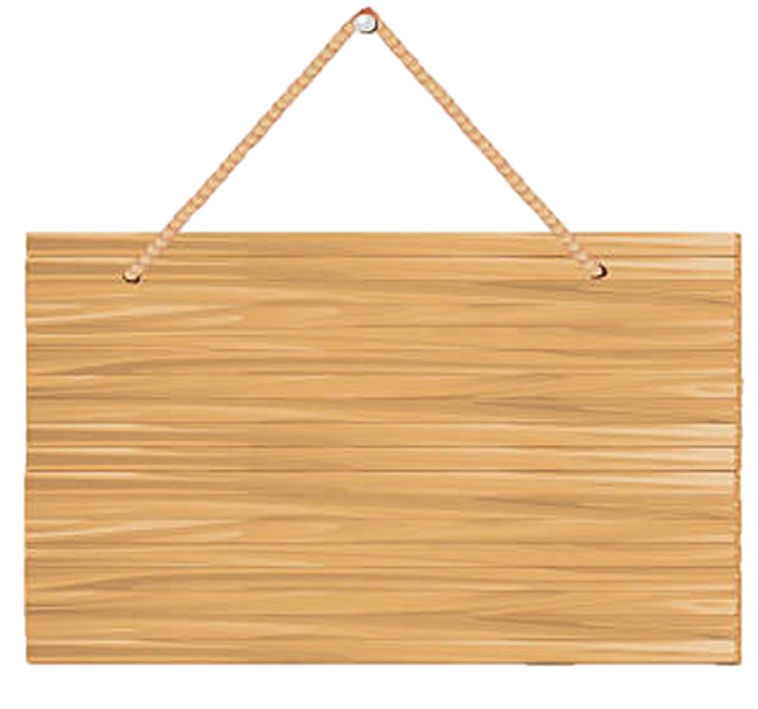
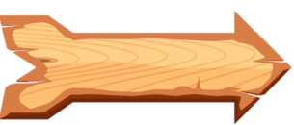
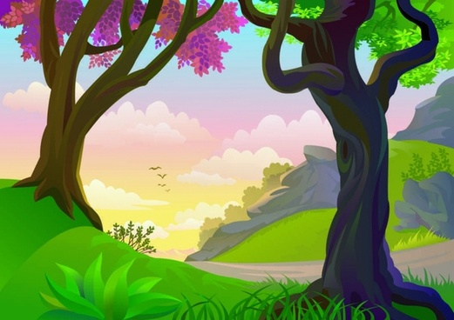
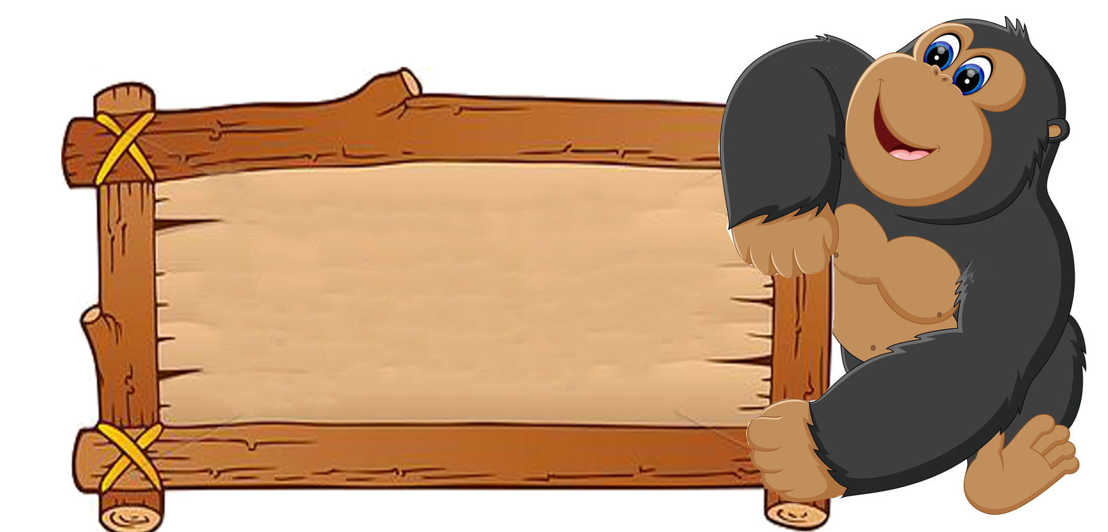
BỒ CÂU
Ai đã cứu Kiến không bị đuối nước?

Slide 4
CHIẾC LÁ
Bồ câu đã thả gì xuống nước để cứu Kiến?

Slide 5
KIẾN
Ai đã cứu Bồ câu không bị thợ săn bắn?

Slide 6
Cắn vào chân thợ săn
Kiến đã làm cách nào để cứu bạn Bồ câu?

Slide 7







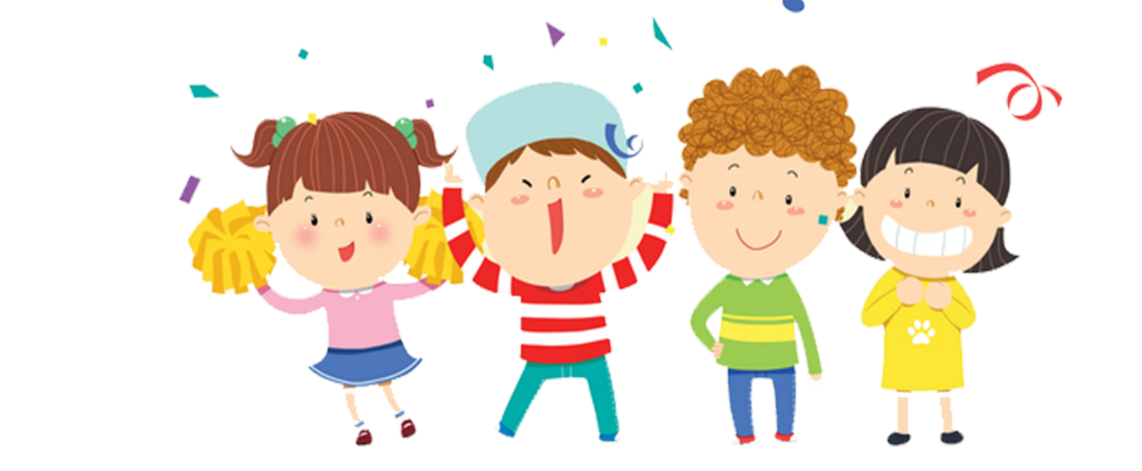



Thứ Ba, ngày 25 tháng 03 năm 2025
Tiếng Việt
CHỦ ĐỀ 5: BÀI HỌC CUỘC SỐNG
BÀI 1: KIẾN VÀ CHIM BỒ CÂU (TIẾT 4)
NGHE - VIẾT

Slide 8
HÌNH THÀNH KIẾN THỨC MỚI

Slide 9


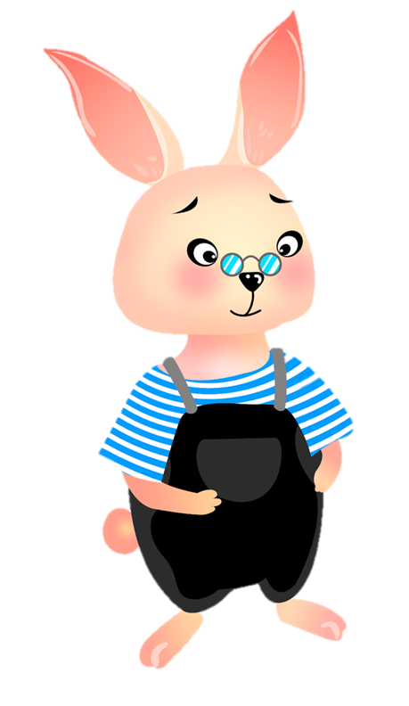
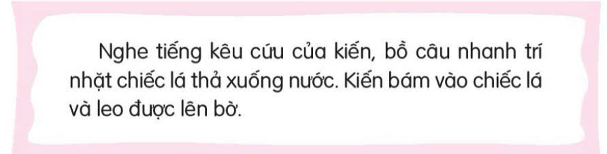
NGHE - ĐỌC

Slide 10

TÌM TỪ DỄ VIẾT SAI

Slide 11
TÌM TỪ
Viết bảng con

Slide 12
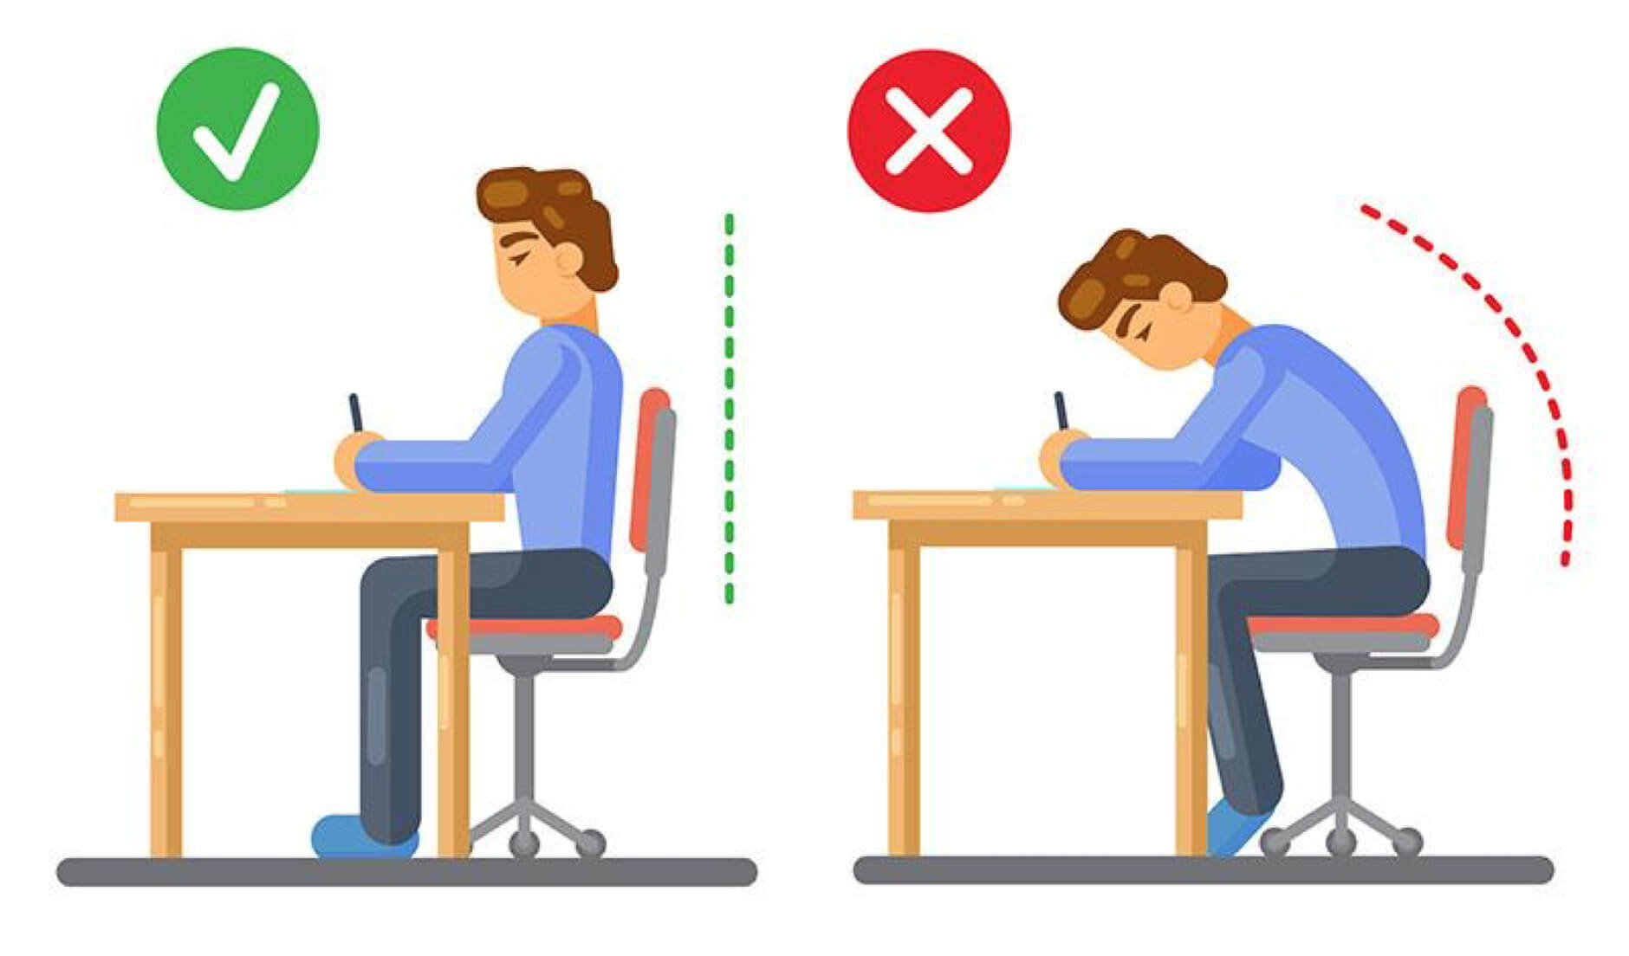
NGHE - VIẾT
- Ngồi đúng tư thế, cầm bút đúng cách.

Slide 13
NGHE - VIẾT
- Viết lùi đầu dòng, viết hoa chữ cái đầu cấu, kết thúc câu có dấu chấm.

Slide 14
NGHE - VIẾT

Slide 15
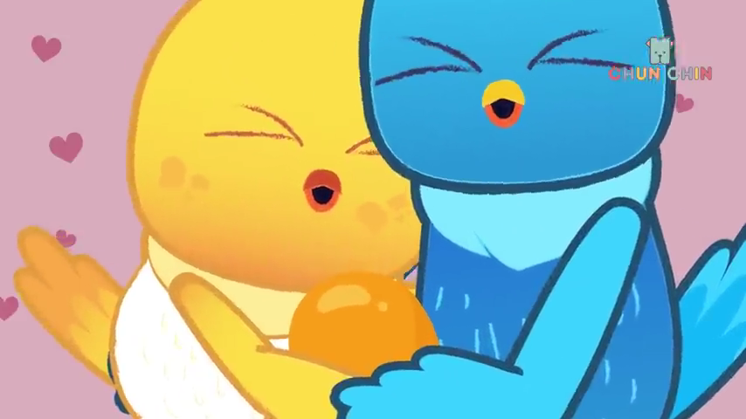

Slide 16
LUYỆN TẬP

Slide 17

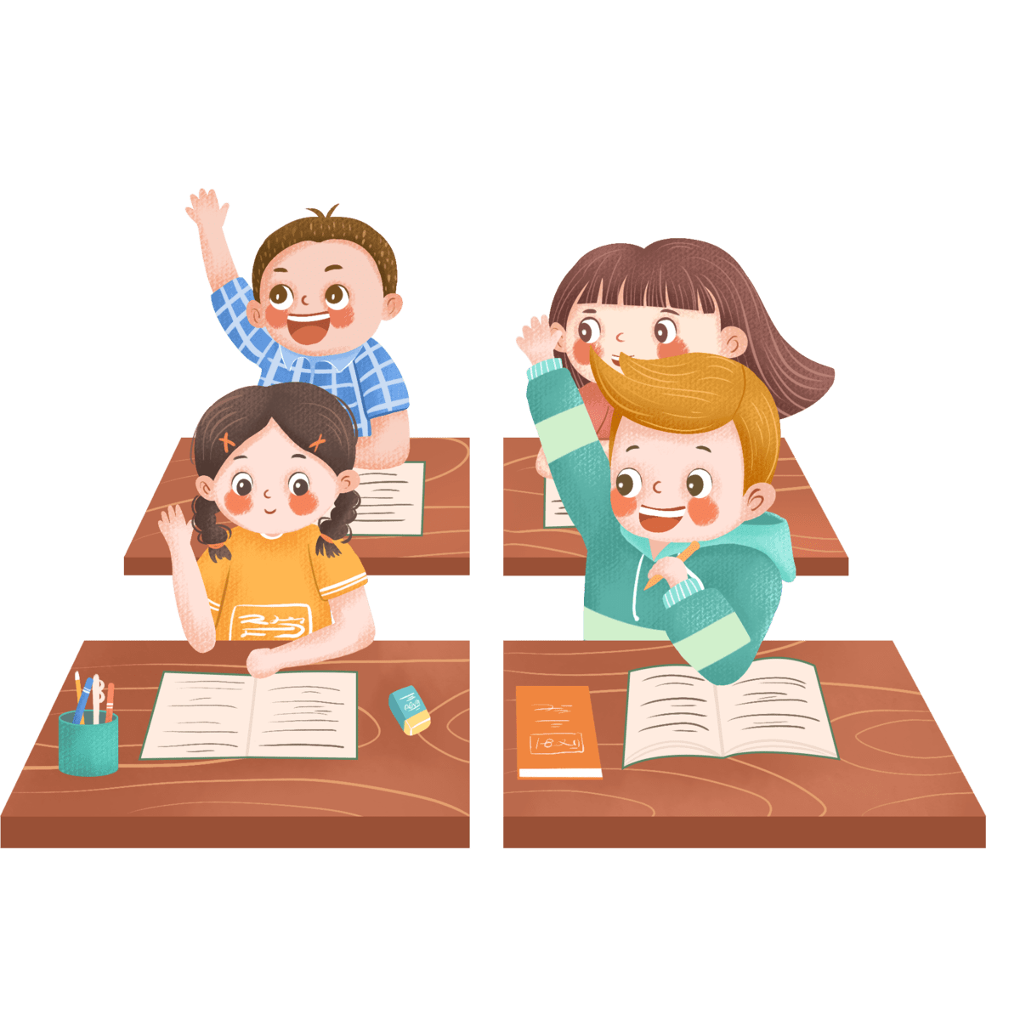
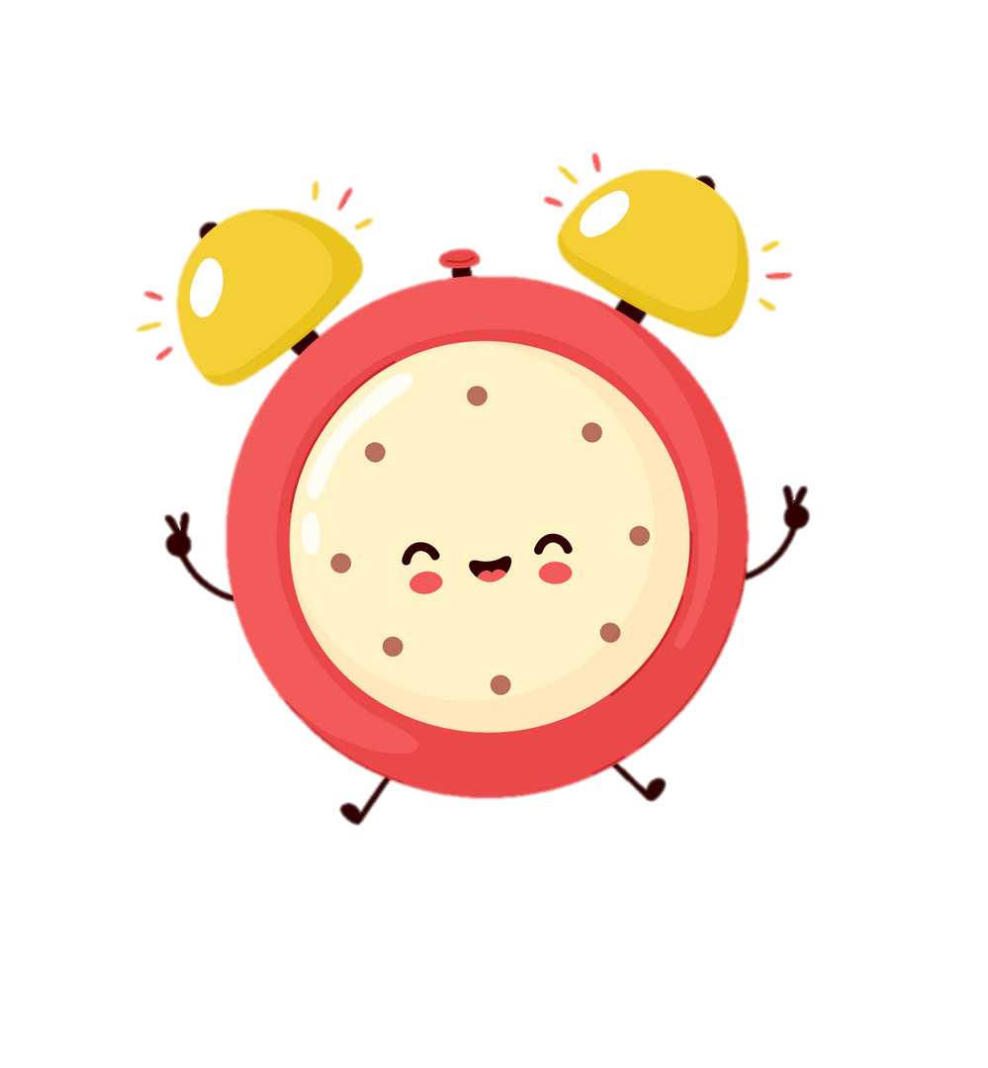
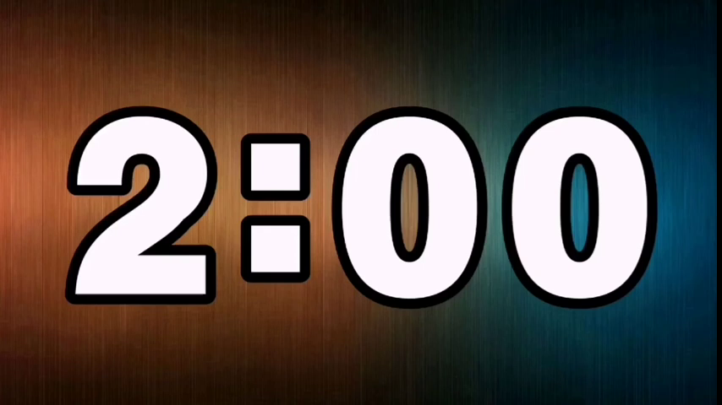
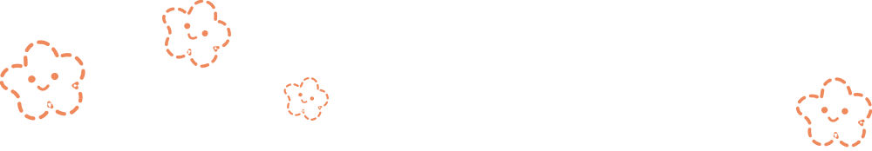

TÌM TỪ
- Thảo luận nhóm đôi trong 2 phút.
- Tìm trong hoặc ngoài bài đọc Kiến và chim bồ câu từ ngữ có tiếng chứa vần “ăn, ăng, oat, oăt”.

Slide 18
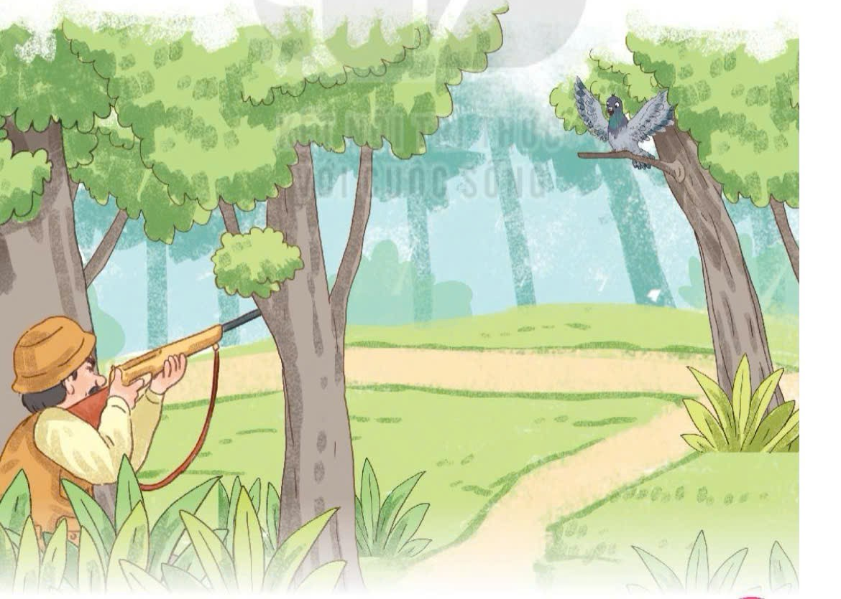
Em nhìn thấy gì trong tranh ?
Em nghĩ gì về hành động của người thợ săn?
Vì sao em nghĩ như vậy?

Slide 19
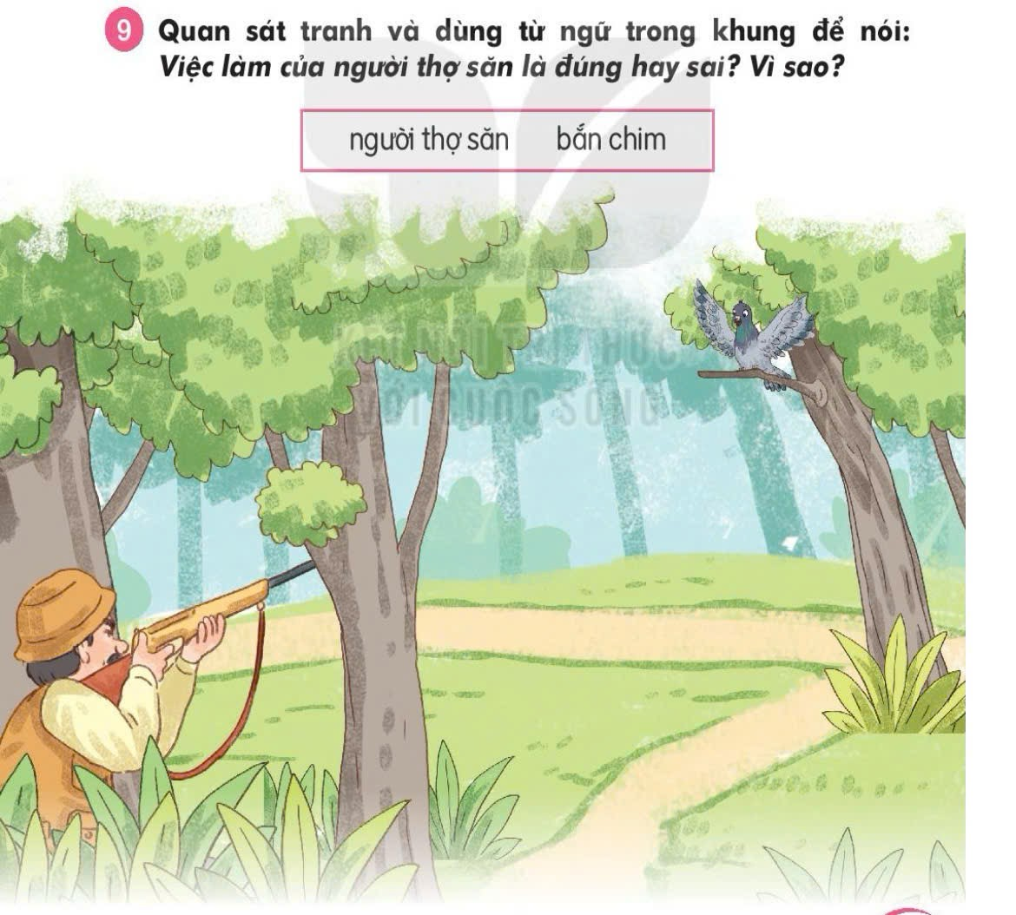
CÙNG NHAU LÀM VIỆC NHÓM

Slide 20

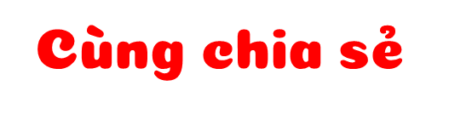
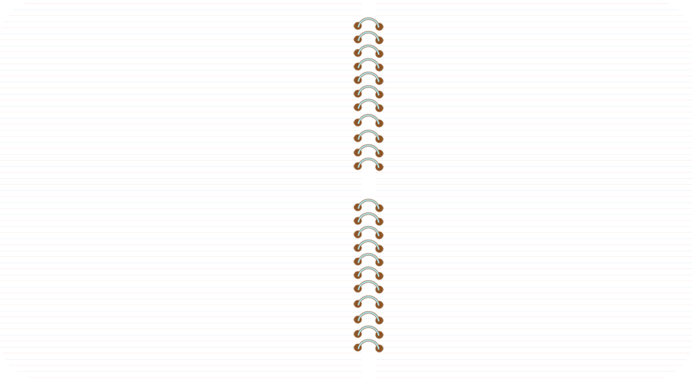

Em cảm thấy lòng tốt của Kiến và chim bồ câu có đáng học hỏi không?
Em có sẵn sàng giúp đỡ khi người khác gặp khó khăn không?

Slide 21
TIẾT HỌC ĐẾN ĐÂY LÀ
KẾT THÚC!

